Slide 1
CH14 解説

Slide 2
Agenda
線形モデルとディープニューラルネットワーク
線形モデルの実装
定義されるcompile_and_fit関数
線形モデルの構築
DNNの実装
DNNの構築
MAEの評価

Slide 3
線形モデルとディープニューラルネットワーク
線形モデル
・隠れ層がない特殊なニューラルネットワーク
→目的変数の予測値を出力するために各入力変数の重みを計算
ディープニューラルネットワーク
・隠れ層がある
→特徴量と目的関数の非線形関係をモデル化し、予測性能向上

Slide 4
線形モデルの実装
図14-1
traffic_volume(t+1)
＝w1*x1(t) + w2*x2(t) + w3*x3(t) + w4*x4(t) + w5*x5(t)
(x1 = clouds_all, x2 = temp, x3 = day_sin, x4 = day_cos)
→要するに単純な多変量線形回帰
次の時間の予測値と、実測値の平均二乗誤差(MSE)の最小化

Slide 5
定義されるcompile_and_fit関数
ベースラインモデルと異なり、訓練が必要
compile_and_fit関数
…訓練するモデルを設定、モデルをデータに適合させる関数
変数：model、window、patience、max_epochs
model…モデル。linear,dense等を後に定義
window…データウィンドウ。single_step_window,multi_window等）
patience…検証データの損失値’val_loss’が（この数字）エポック以内に改善しなかった場合、早期終了する（デフォは3）
max_epochs…エポック（全データの一回の学習）の最大数

Slide 6
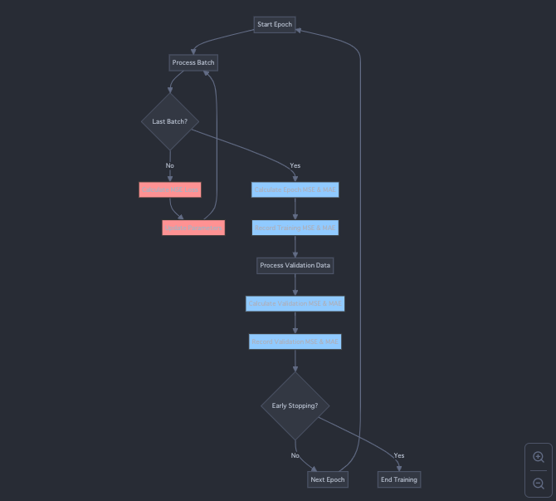
compile_and_fit関数の評価
MSE（平均二乗誤差）…検証データの損失関数。この数字が下がらなかった場合、学習の早期終了につながる。
MAE（平均絶対誤差）…モデルの性能を別の観点から評価する補助的な指標。各エポックの終了時に計算され、記録される。

Slide 7
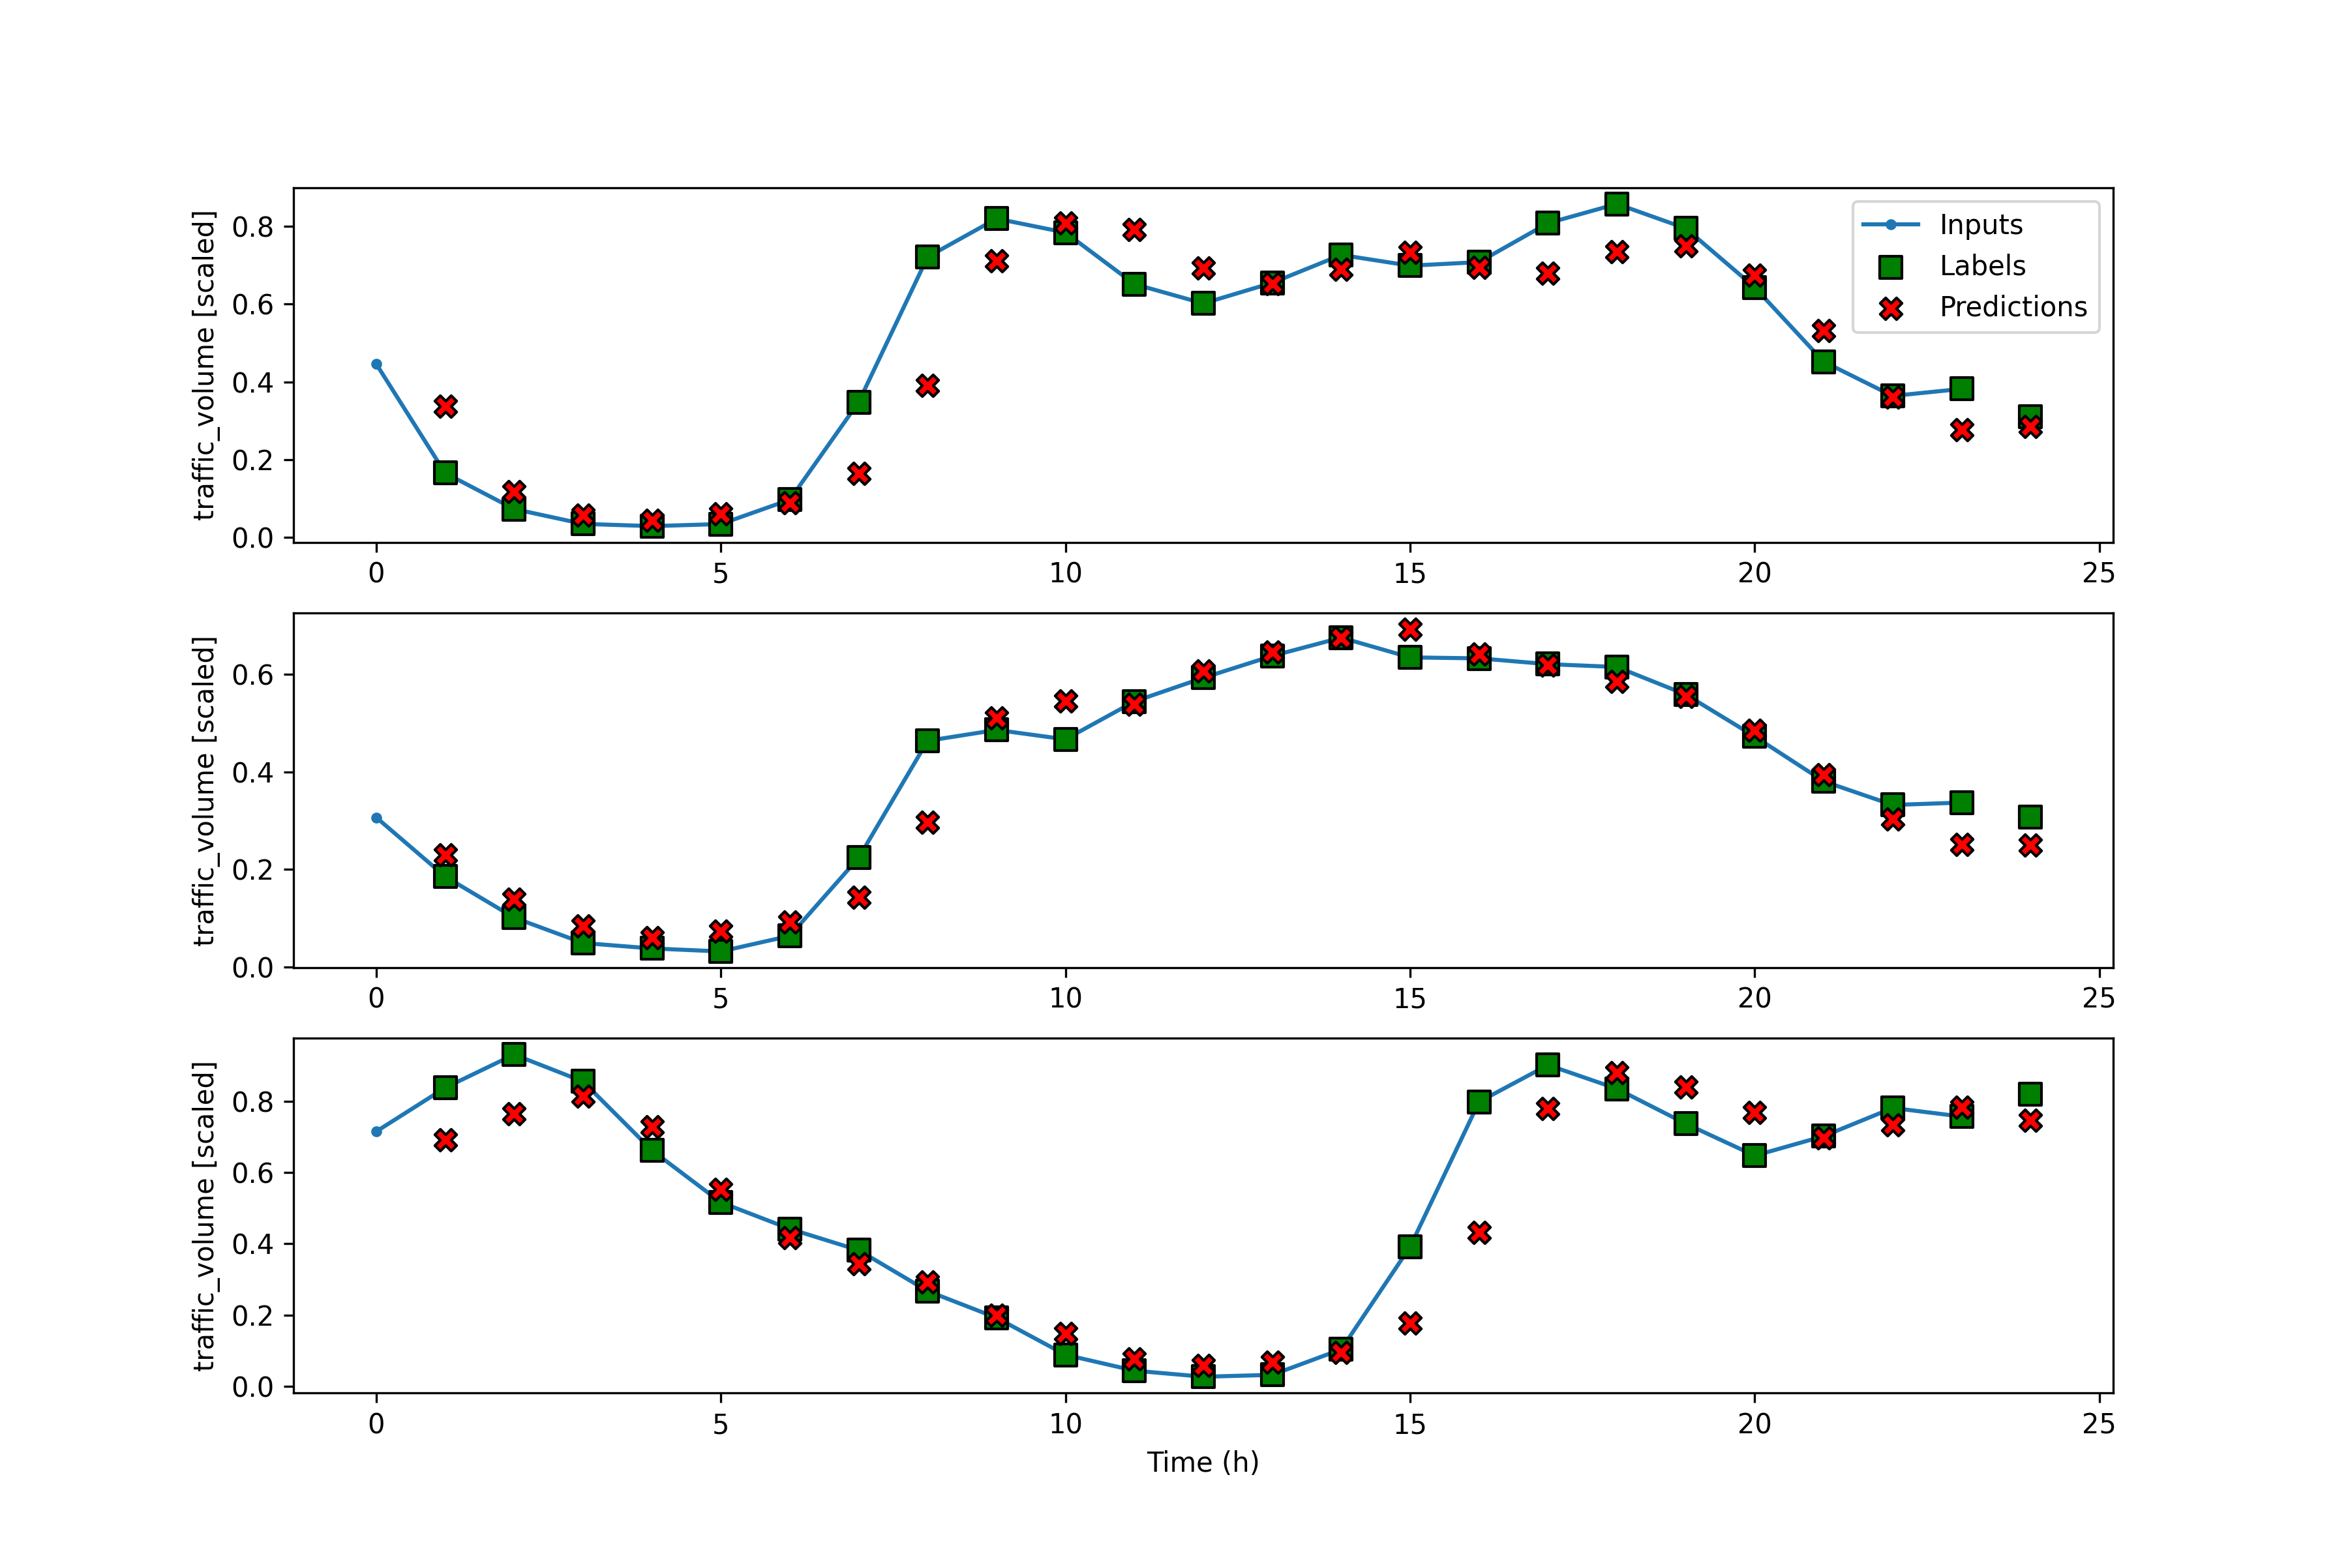
線形モデルの構築
多出力
Dense(unit=2)
compile_and_fit(mo_linear, mo_single_step_window)
KerasのSequentialモデル
…様々な層を積み重ねることができる
線形モデル
…層は一つのため、最も基本的なDense層
シングルステップ
linear = Sequential([ Dense(units=1)])
compile_and_fit(linear, single_step_window)
かなり良い予測値を生成するよう
マルチステップ
Dense(1,kernel_initializer=tf.initializers.zeros)
compile_and_fit(linear, multi_window)
図14-2 シングルステップの線形モデル

Slide 8
ディープニューラルネットワークの実装
隠れ層の追加
→隠れ層により非線形関係をモデル化でき、性能向上につながる
活性化関数：各ニューロンの入力データから出力データを出力する関数。線形の活性化関数では線形関数のみがモデル化でき、非線形関係のモデル化には非線形の活性化関数が必要。
ReLU関数：非線形の活性化関数の例。
f(x) = max(0,x)
利点：勾配の電波が円滑に・計算の効率化・尺度の影響の無視

Slide 9
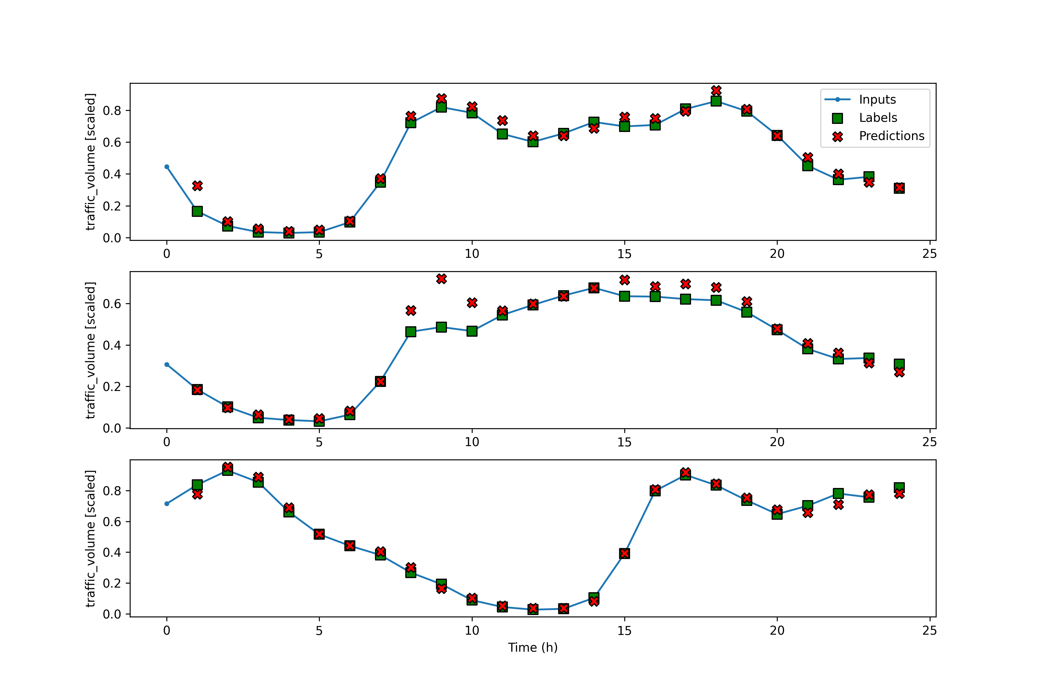
DNNの構築
多出力モデル
Sequential（[
Dense(units=64,activation=‘relu’）,
Dense(units=64,activation=‘relu’）,
Dense(units=2）
])
Dense層の工夫
シングルステップ
Sequential（[
Dense(units=64,activation=‘relu’）,
Dense(units=64,activation=‘relu’）,
Dense(units=1）
])
マルチステップ
Sequential（[
Dense(units=64,activation=‘relu’）,
Dense(units=64,activation=‘relu’）,
Dense(1, kernel_initializer=tf.initializer.zeros）
])
図14-6 DNNのシングルステップ。かなり正確。

Slide 10
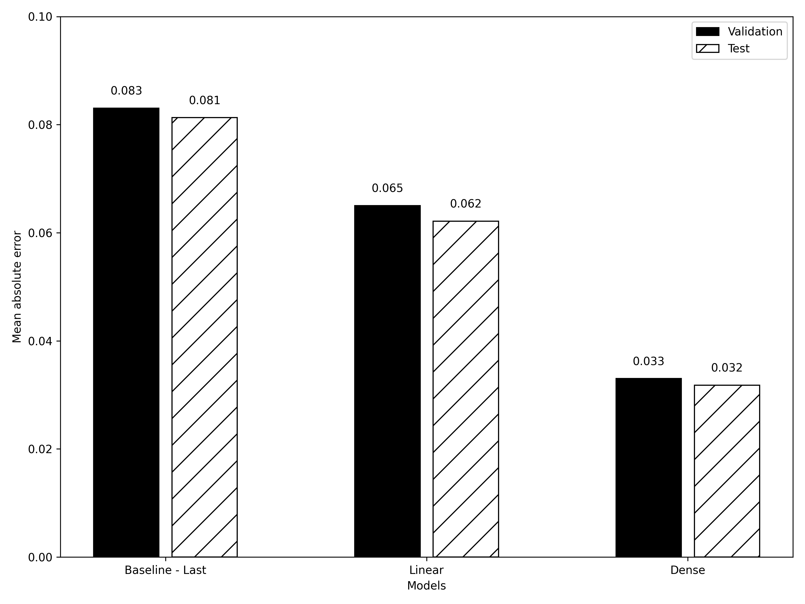
シングルステップのMAE
線形モデルの方がベースラインモデル
よりも性能がいい
一番性能がいいのはDNNモデル
ベースライン：最後の既知の値
図14-7 すべてのシングルステップモデルの MAE

Slide 11
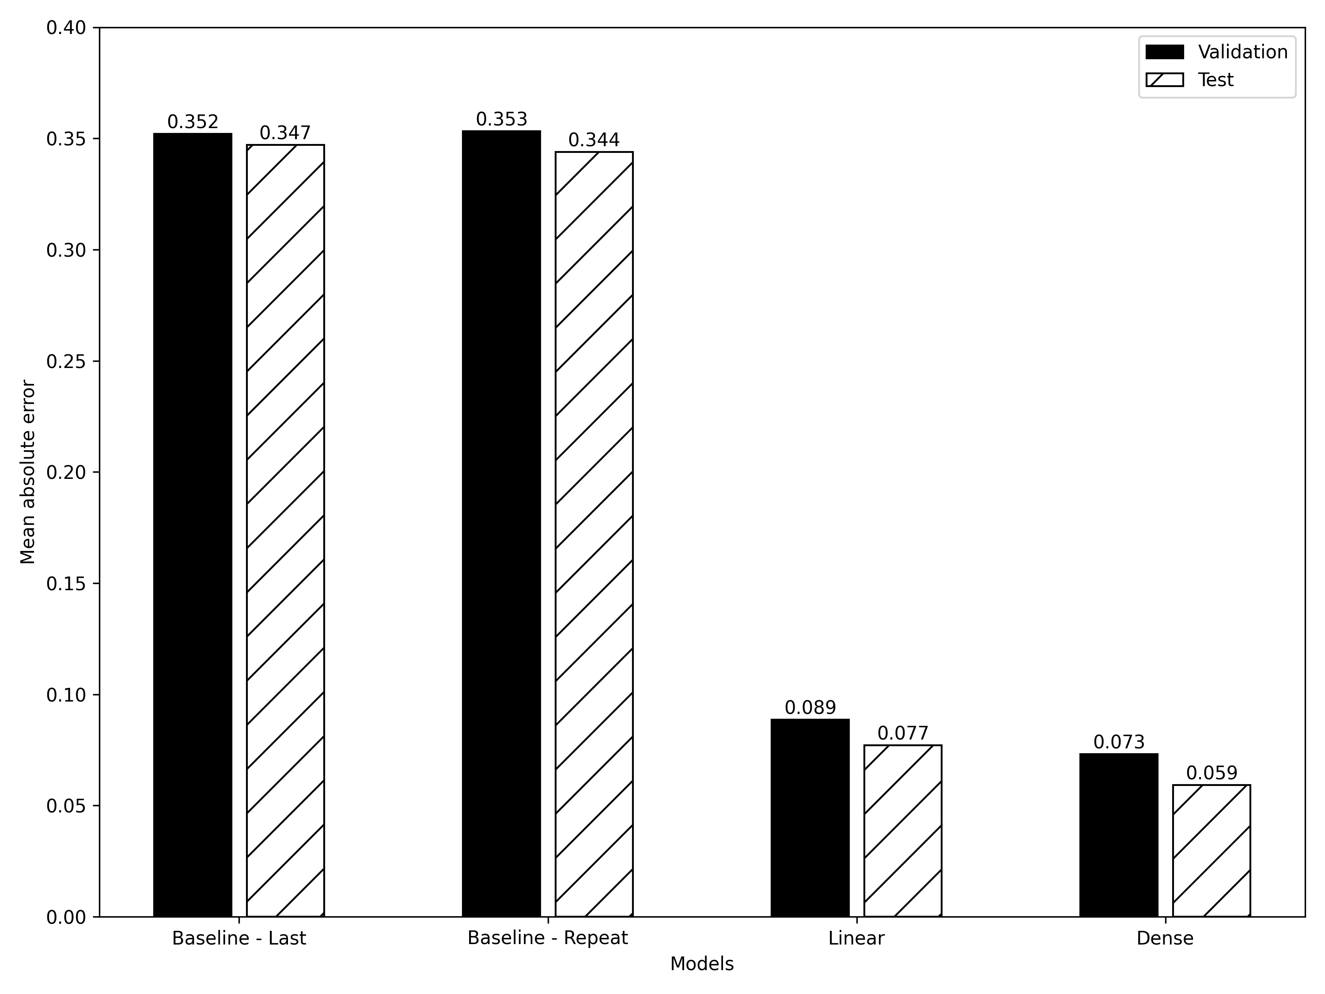
マルチステップモデルのMAE
線形モデルの方がベースラインモデル
よりも性能がいい
一番性能がいいのはDNNモデル
ベースライン：
1.最後の既知の値を繰り返す
2.最後24この既知の値を繰り返す
図14-8 すべてのマルチステップモデルの MAE

Slide 12

多出力モデルのMAE
線形モデルの方がベースラインモデル
よりも性能がいい
一番性能がいいのはDNNモデル
ベースライン：最後の既知の値
図14-９ すべての多出力ステップモデルの MAE

Slide 13
次のステップ
DNNはどのケースでも他を上回った
DNNは特徴量と目的変数の非線形関係をマッピングできる
次章では…
長短期記憶（LSTM）
時間的に等間隔に配置された一連のデータ点の処理に有効

